Slide 1
Welkom in de opleidingen Fysica en Sterrenkunde
Jorgen D’Hondt
Voorzitter Vakgroep Natuurkunde

Slide 2
Fysica en sterrenkunde
Definitie van fysica volgens Erik B. Karlsson, “The Nobel Prize: The First 100 Years”, 2001
“Physics is considered to be the most basic of the natural sciences. It deals with the fundamental constituents of matter and their interactions as well as the nature of atoms and the build-up of molecules and condensed matter. It tries to give unified descriptions of the behavior of matter as well as of radiation, covering as many types of phenomena as possible. In some of its applications, it comes close to the classical areas of chemistry, and in others there is a clear connection to the phenomena traditionally studied by astronomers. Present trends are even pointing toward a close approach of some areas of physics and microbiology.”

Slide 3
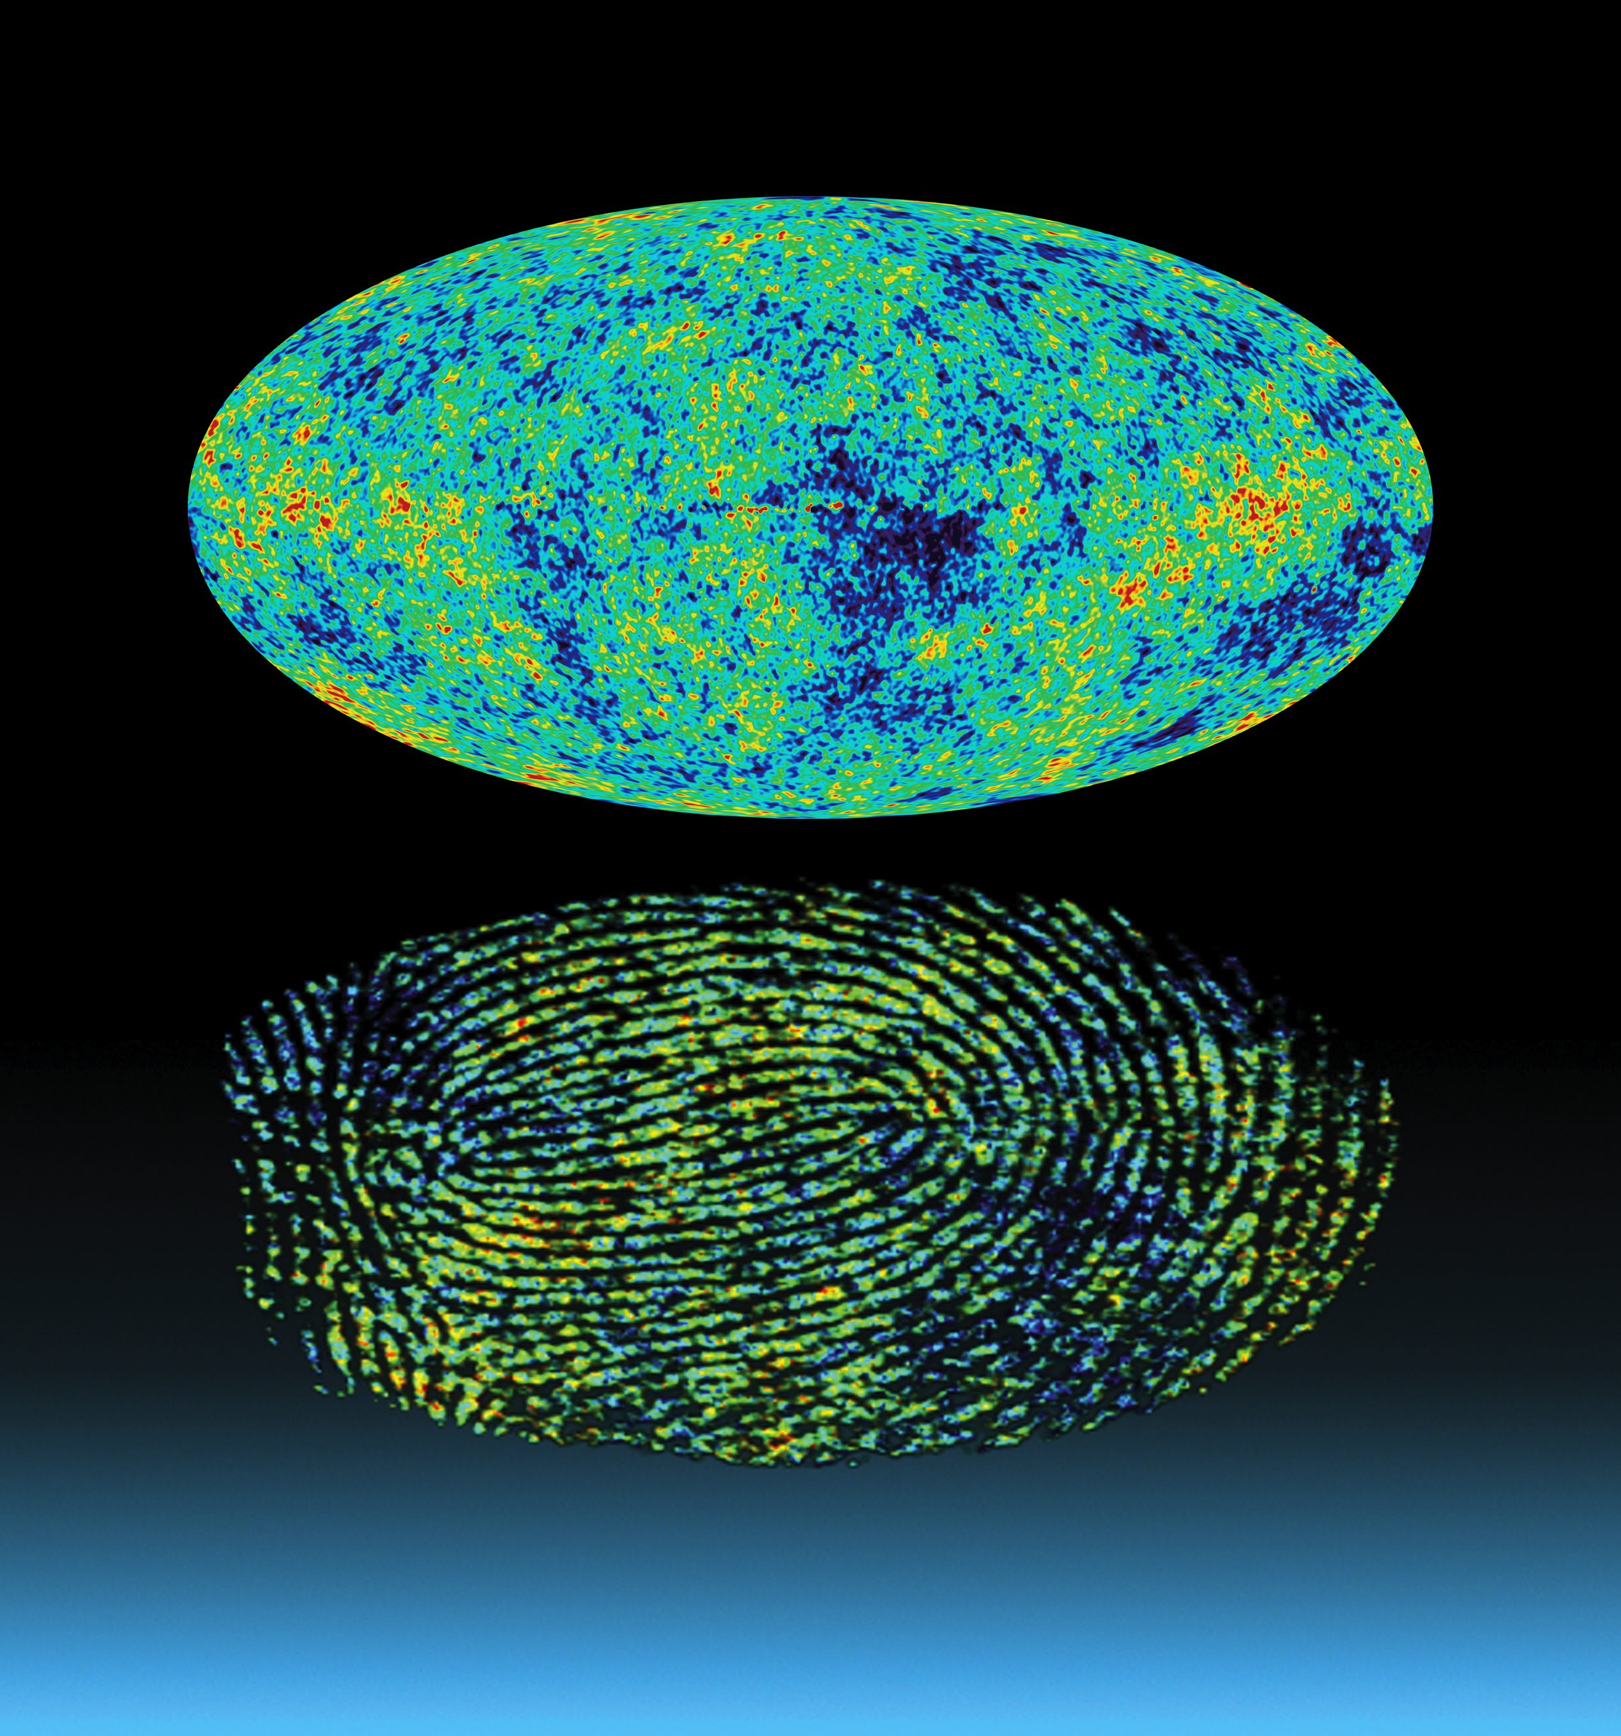
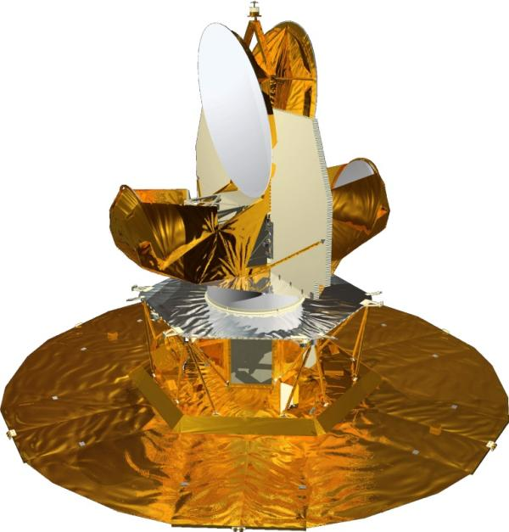
Fysica en sterrenkunde
“foto” universum
WMAP sateliet
Als we de “foto” vergelijken met de fysica modellen vinden we :
96% van de inhoud van het universum kunnen we niet verklaren
“model” universum (een van de vele…)

Slide 4
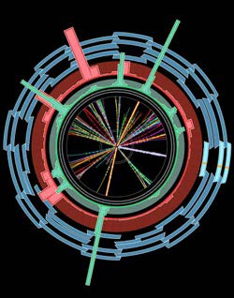
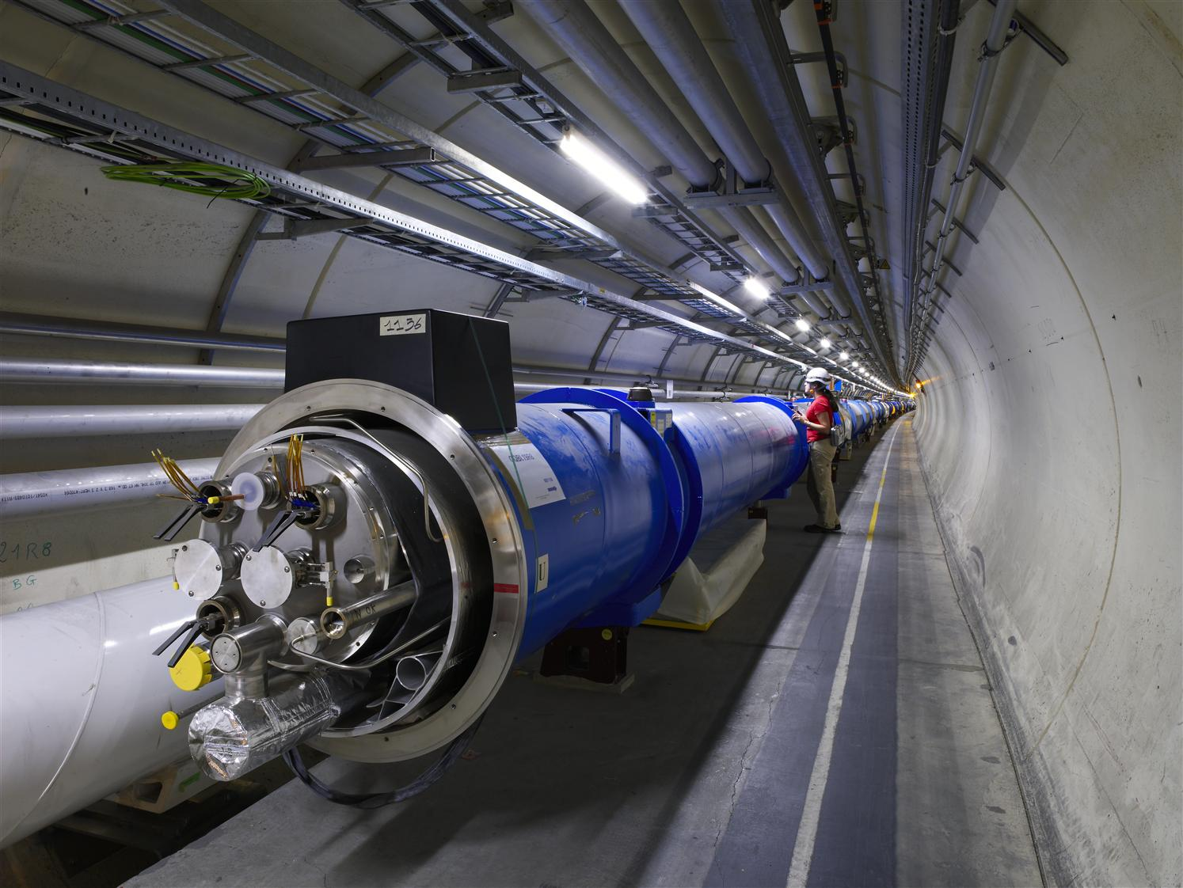
Fysica en sterrenkunde
We botsen deeltjes op elkaar te CERN om na te gaan wat de fundamentele bouwstenen zijn van het universum en hoe ze met elkaar interageren. We vergelijken theoretische modellen met de experimentele observaties.

Slide 5
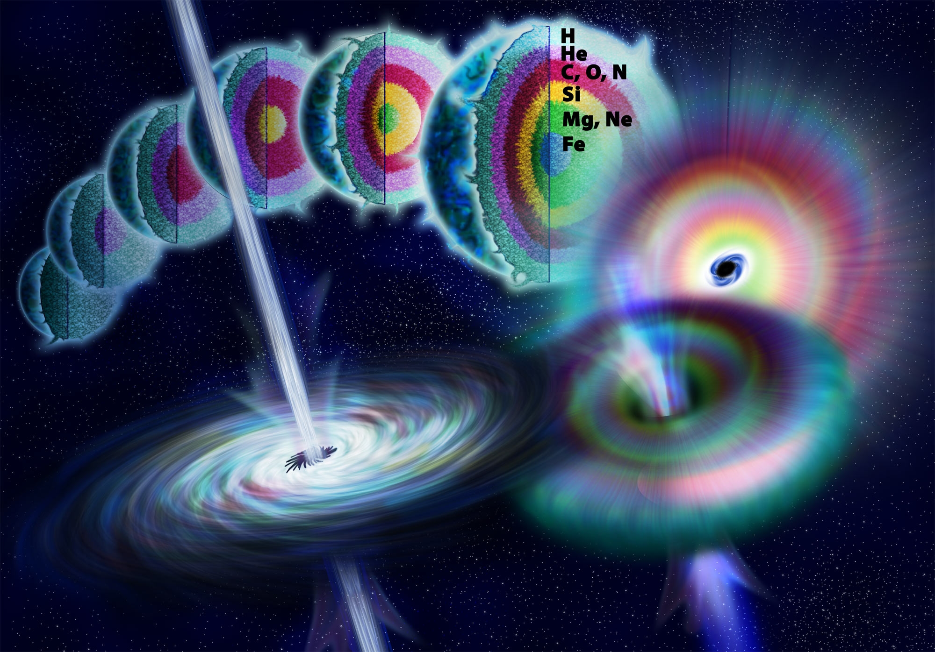
Fysica en sterrenkunde
We bestuderen energetische ontploffingen in ver afgelegen galaxien met neutrino telescopen op de Zuidpool.

Slide 6
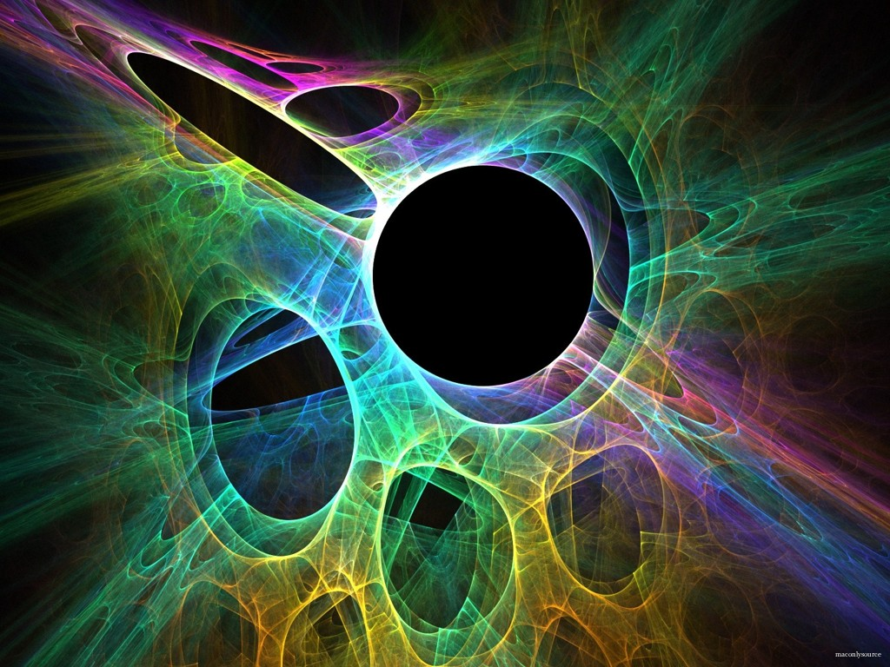
Fysica en sterrenkunde
string theory
We bestuderen theoretische modellen die eventueel de droom van Einstein kunnen verwezenlijken: “The theory of everything”.

Slide 7
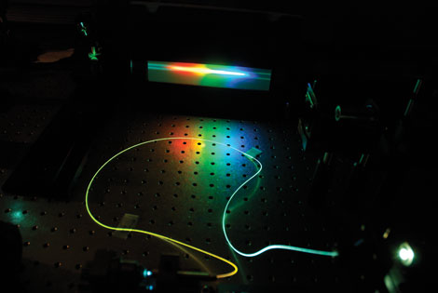
Fysica en sterrenkunde
We bestuderen de toepassingsgerichte phenomenen in de fotonica; denk maar aan een laser.

Slide 8
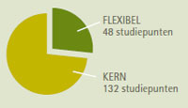
180 studiepunten (SP) in 3 jaar
Voorzitter examencommissie: Prof. Jan Danckaert
Je moet per jaar tussen 54 en 66 SP hebben voor het voltijds traject.

Slide 9
Eerste bachelor: verplicht (56 SP)
Mechanica |  | 1ste semester | 6 SP
Analyse: afleiden, integreren, wiskundige software |  | Jaaropleidings-onderdeel | 14 SP
Chemie: bouw van de materie en chemische reacties I |  | 1ste semester | 6 SP
Lineaire algebra : stelsels, matrices en afbeeldingen |  | 1ste semester | 6 SP
Inleiding tot de computerwetenschappen |  | 1ste semester | 6 SP
Fysica: trillingen, golven en thermodynamica |  | 2de semester | 3 SP
Experimentele fysica |  | 2de semester | 3 SP
Golven en elektromagnetisme |  | 2de semester | 9 SP
Toegepaste statistiek |  | 2de semester | 3 SP

Slide 10
Eerste bachelor: keuze (0 tot 10 SP)
Evolutie | 2de semester | 3 SP
Seminarie Actuele Wetenschappen en Samenleving | Jaaropleidings-onderdeel | 3 SP

Slide 11
Informatie over de aanbeidingen…
http://we.vub.ac.be/dntk/

Slide 12
Kalender van het academiejaar
http://www.vub.ac.be/

Slide 13
Tussentijdse evaluatie
Lessen eerste semester BA1: weken 1-5 en 7-13
Week 6: verplichte tussentijdse evaluatie voor Lineaire Algebra en Chemie
kan enkel positief meetellen in examenresultaat (details: titularis)
kennismaking met wijze van examineren aan de universiteit
feedback en remediëring door Centrum voor Studie en Begeleiding
ook altijd welkom bij voorzitter examencommissie of andere proffen

Slide 14
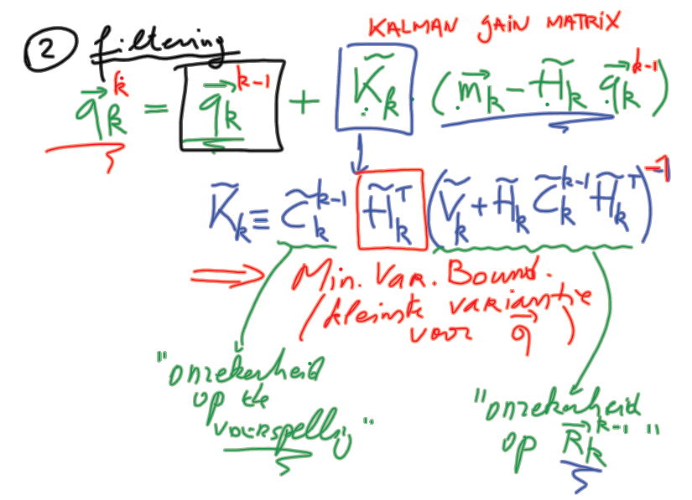
Studeren: advies en hulp

Slide 15
Studeren: advies en hulp
Reken op 2 à 3 uur werk per weekdag na de lessen, plus een volle dag
tijdens het weekend
Hulp is beschikbaar voor studenten die bereid zijn hard te werken, onder
andere op het Centrum voor Studie en Begeleiding. Aarzel niet eventuele
studieproblemen meteen te melden.
Assistenten en proffen zijn ook bereikbaar (pauze tijdens les, email,
afspraak). Praat vooral ook met jaargenoten als je stukken van de
leerstof niet begrijpt.
mocht je beslissen je studies stop te zetten, heroriënteer je dan vroeg
genoeg en schrijf je op tijd uit!
Begeleiding: CSB via http://we.vub.ac.be/

Slide 16
Bachelorproef (BA3)
Tijdens laatste jaar van BA-opleiding (inschrijving waarbij met de andere
gekozen opleidingsonderdelen het volledige bachelortraject van minstens
180 SP wordt ingevuld)
Zoek begeleider binnen een van onze onderzoeksgroepen (of erbuiten)
Informatie over mogelijke onderwerpen zal door Prof. Nick van Eijndhoven
worden rondgestuurd
Over meer formele aspecten (procedures, rapporteringsvereisten,
deadlines) zal je geïnformeerd worden door de voorzitter van de
examencommissie, Prof. Jan Danckaert

Slide 17
Toelichting Bachelor examens
Flexibiliteit = meer vrijheid maar ook meer verantwoordelijkheid!
Credit systeem: slagen op een vak (10/20) = credit behaald, niet slagen -> opnieuw in 2de zit of het volgend academiejaar.
Er zijn enkel zgn. toegelaten onvoldoendes (“buispunten”) in 1 Ba: max. 1 OO met 8/20 en 1 OO met 9/20 w. getolereerd (= spons erover).
Na 1 Ba moet je voor elk OO slagen om de credit te behalen!
Studenten die OO’s volgen uit ≠ jaren hebben onvermijdelijk conflicten in uur– en/of examenrooster. En 2de zittijd is kort! Een wijze raad: geef voorrang aan de OO’s uit het laagste jaar die je nog moet doen!

Slide 18
Na de bachelor… de master opleiding
http://we.vub.ac.be/dntk/
Masteropleiding Fysica en Sterrenkunde
Master in de Ingenieurswetenschappen: Fotonica
Master in de Ingenieurswetenschappen: Biomedische Ingenieurstechnieken
Voorzitter examencommissie: Prof. Catherine De Clercq

Slide 19
Masterthesis
Tijdens tweede jaar van MA-opleiding. Zoek promotor tijdens tweede
semester van MA1.
Binnen de onderzoeksgroepen van VUB of UGent (zeer breed aanbod)
Informatie over mogelijke onderwerpen zal later worden verspreid.
Over meer formele aspecten (procedures, rapporteringsvereisten,
deadlines) zal je geïnformeerd worden door de voorzitter van de
examencommissie, Prof. Catherine De Clercq

Slide 20
Mobiliteit
Minstens 10 SP, officieel tijdens MA2.
Mogelijke invulling:
Vakken gedoceerd buiten de VUB (bv. UGent, ULB,…)
Zomerschool (Utrecht, Strasbourg, Amsterdam-Brussel-Parijs doctorale
school,…)
Stage (CERN, bedrijf,…)
Erasmusverblijf in het buitenland (→ Prof. Irina Veretennicoff)
Vervoersonkosten i.v.m. vakken gevolgd aan UGent en andere Belgische
universiteiten
Campuskaart terugbetaald door faculteit (→ Studentensecretariaat WE)
Indien zeer goed reden (vraag op voorhand na): verplaatsing met
wagen vergoed door vakgroep (→ Secretariaat DNTK)

Slide 21
Vakgroep Fysica (DNTK)
Behoort tot Faculteit Wetenschappen en Bio-ingenieurswetenschappen
Verantwoordelijk voor de opleidingen Bachelor en Master in de Fysica en
de Sterrenkunde (“opleidingsraden”): vakken, titularissen,
samenwerkingen, kwaliteitsbewaking, praktische regelingen,…
Stelt doctoraatsjury’s samen
Verantwoordelijk voor personeel binnen de vakgroep (aanstellingen van
proffen, assistenten, administratief en technisch personeel)
Vakgroepraad vergadert ongeveer maandelijks. Bestaat uit proffen en
afgevaardigden van assistenten en studenten
Studenten zijn vertegenwoordigd : Jeriek Van den Abeele & Sophie Viaene

Slide 22
Bij wie kan je terecht?
Individuele studieprogramma’s: reglementen en andere administratieve
aspecten → studietrajectbegeleider Reen Tallon (secretariaat WE, 4F)
Individuele studieprogramma’s: inhoudelijke aspecten, o.a. keuzevakken
→ voorzitter examencommissie (Prof. Jan Danckaert voor de bachelor,
Prof. Catherine De Clercq voor de master)
Mobiliteitsvakken tijdens de master: titularissen Prof. Catherine De
Clercq en Prof. Jorgen D’Hondt
Terugbetaling treintickets mobiliteit: studentensecretariaat WE (4F)
Kilometervergoeding mobiliteit (zeer goede reden): secretariaat fysica
(Merel Fabré, 9F)

Slide 23
Bij wie kan je terecht? (vervolg)
Erasmuswerking: Prof. Irina Veretennicoff
Examenroosters: studentensecretariaat WE (4F) en voorzitter
examencommissie
Vragen en opmerkingen werkcolleges: eerst assistent, dan titularis, dan
vakgroepvoorzitter (doe dit snel genoeg!)
Vragen en opmerkingen hoorcolleges: eerst titularis, dan
vakgroepvoorzitter (doe dit snel genoeg!)
Inhoudelijke of organisatorische aspecten van de opleiding: studenten-
vertegenwoordigers in vakgroepraad, vakgroepvoorzitter
Extra studiebegeleiding: Centrum voor Studie en Begeleiding

